Slide 1

mekaniikka
Hammaspyörät
Vivut
Pyörät ja akselit
Väkipyörät

Slide 2

VIVUT
Vipu on tanko tai varsi, joka kääntyy tukipisteen ympäri tuottaakseen hyödyllistä liikettä. Vipu on yksinkertainen kone, jonka avulla voidaan lisätä voiman vaikutusta tai muuttaa voiman suuntaa.

Slide 3
PYÖRÄT JA AKSELIT
Pyörän ja akselin yhdistelmä on yksi yksinkertaisista koneista. Pyörä ja siihen liitetty akseli kääntyvät molemmat samalla nopeudella. Niiden käyttöön tarvittava voima kuitenkin eroaa, sillä pyörän halkaisija on yleensä suurempi kuin akselin halkaisija.

Slide 4
VÄKIPYÖRÄT
Väkipyörä on pyörä, jossa on ulkokehällä ura ja jota voidaan käyttää voiman ja nopeiden muutoksiin tai pyörittämään toista pyörää. Yhdellä väkipyörällä muutetaan voiman suunta. Kaksi väkipyörää voidaan yhdistää hihnan avulla. Kun toinen pyörä kääntyy, hihnan ansiosta myös toinen kääntyy.

Slide 5
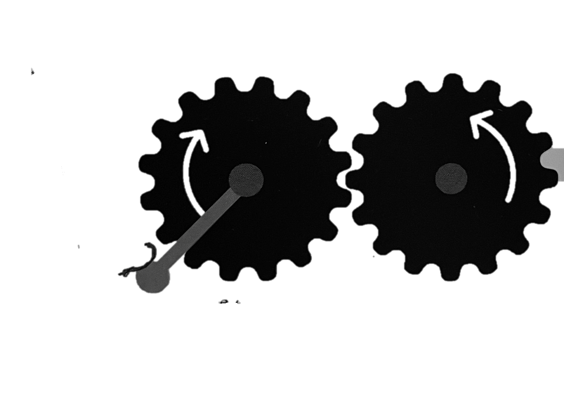
HAMMASPYÖRÄT
Hammaspyörä on yksi yksinkertaisimmista koneista. Hammaspyöriä käytetään voiman muutoksiin, nopeuden muuttumiseen ja pyörimisliikkeen suunnan muutokseen.

Slide 6
TYÖPISTEET – työskentele parin kanssa
VIVUT
Suunnittele ja toteuta: PUOMI
Jonka voi laskea ja nostaa
Jonka voi lukita sekä auki että kiinni asennossa
3. VÄKIPYÖRÄT
Suunnittele ja toteuta: SIIRTÄJÄ
Jota kelaamalla vene saadaan vesiltä
Joka ei anna vahingossa köyden purkautua
4. HAMMASPYÖRÄT
Suunnittele ja toteuta: PYÖRIVÄ MAINOS
Joka kääntyy hammaspyörän avulla
Jota pyöritetään kammella.
2. PYÖRÄT JA AKSELIT
Suunnittele ja toteuta: APUKÄRRYT
Jolla voi kuljettaa tavaroita
Joita on helppo ohjata

